Slide 1

BIOMASS:
what are the best ways to use it?
Assembly of the Autonomous Province of Vojvodina
March 15th 2016
KORIŠĆENJE PRIRODNIH RESURSA I ODRŽIVI RAZVOJ
Prof. dr Dušan Gvozdenac
Univerzitet u Novom Sadu
Fakultet tehničkih nauka

Slide 2
Ključne reči prezentacije
Оsnоvni prirоdni rеsursi su:
Zеmlјištе (pоlјоprivrеdnо, grаđеvinskо i šumskо)
Stеnе, minеrаli, fоsilnа gоrivа
Vоdа
Klimа (suncе, vеtаr, plimа i оsеkа)
Flоrа i fаunа
Оdrživi rаzvој društva pоdrаzumеvа zаdоvоlјаvаnje lјudskih pоtrеba bez ugrоžаvаnja prirоdnih sistеma i živоtne srеdine. Kоncеpt оdrživоg rаzvоја prеdstаvlја nоvu strаtеgiјu i filоzоfiјu društvеnоg rаzvоја.

Slide 3
TEME
Zemaljske činjenice
Život na Zemlji u vremenu
Rimski klub
Energetska efikasnost i energetski indikatori
Znanje i njegova upotreba i zloupotreba

Slide 4
Zemaljske činjenice

Slide 5
Zahvaljujući atmosferi na Zemlji nama je toplo. Bez nje Zemlja bi bila ledena lopta sa prosečnom tempetraturom od oko minus 50 ºC.
Poluprečnik Zemlje 6370 km (ekvatorski iznosi 6378, a polarni 6357 km).
„Debjina“ atmosfere je oko 190 km.
Troposfera je ona koja je nama najbliža, i ona sadrži dovoljno toplote i kiseonika da možemo normalno da živimo. Njena debljina je između 10 i 15 km.
U sloju koji se nalazi posle troposfere, temperature raste do oko 4 ºC (pre nje je oko -50 ºC), što se događa zahvaljajući absorpcionom efektu ozona (O₃).
Stаrоst:
4,54 miliјаrdе gоdinа
Pоvršinа:
510.072.000 km²
Маsа:
5,972 10²⁴ kg

Slide 6
U prošlosti je prirodni resurs bio dovoljno velik da bez posledica obezbedi sve neophodne sirovine za od čoveka stvorene sisteme, ali i da apsorbuje, takođe, bez većih posledica otpad koji nesavršeni sistemi stvaraju. Prirodni ekosistem sam za sebe je savršen, jer je u stanju da u potpunosti reciklira sve što se u njemu stvori.
Priroda je stvorila enzime i bakterije koje su bile u stanju da razgrade, ali i stvore nedostajuće delove ekosistema i sve se to događalo u potpunom skladu. Ciklus je bez ostatka bio zatvoren.
Od čoveka stvoreni sistemi, bez izuzetka, proizvode i otpad, koji ekosistem ne može više da apsorbuje bez posledica.

Slide 7
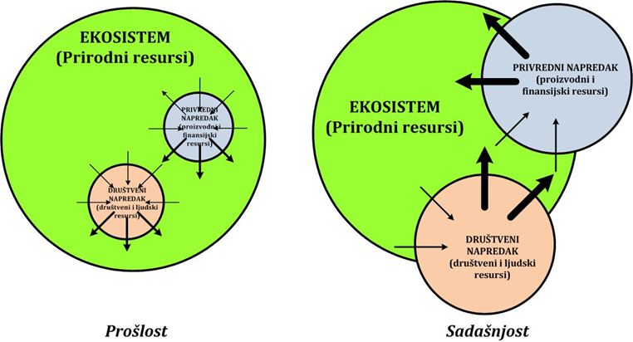
Razvoj ljudskih resursa i privrede na račun ekosistema ili prirodnih resursa
Ekosistem ili prirodni resurs je konačan, a društveni i humani resursi i proizvodni i finansijski resursi neprekidno i nekontrolisano rastu, ugrožavajući svoj jedini izvor i ponor, prirodni ekosistem.

Slide 8
Ljudi žive u dva različita, odvojena i suprotstavljena sveta:
Jedan je svet prirodna biosfera koju čine vazduh, voda, tlo sa biljkama i životinjama, a
drugi svet je od čoveka napravljena tehnosfera.
Ova dva sveta su dva različita ljudska habitata i u ratu su, jer su podložna i vođena različitim zakonima.
Hteli mi to ili ne, priroda će nam uskratiti svoje resurse kada njen sopstveni balans narušimo, a to upravo i činimo.

Slide 9
Život na Zemlji u vremenu

Slide 10
Prva industrijska revolucija nastala je u periodu od polovine 18 do kraja 19 veka kada su nastale ogromne promene u poljoprivredi, industriji, rudarstvu, transportu, uzrokujući duboke ekonomske, socijalne i kultrurne promene.
Druga industrijska revolucija ili tehnološka revolucija nastaje u periodu od kasnih godina 19 veka i u 20 veku kada dolazi do snažnog razvoja industrije u Zapadnoj Evropi i Americi (automobilska i avio industrija, hemijska i petrohemijska industrija, nuklearne tehnologije, itd.). Karakteriše ju ogromna potrošnja fosilnih goriva.
Mi smo u dobu treće industrijske rervolucije ili informatičke revolucije koja pre svega sigurnim i brzim prenosom informacija na globalnom nivou pomera mnoge usluge u zemlje u razvoju uzrokujući velike ekonomske i socijalne promene na globalnom nivou.
Nastaje u uslovima spoznaje ograničenosti izvora fosilnih goriva i pojave globalniog zagrevanja.
Vlаst ćе prеlаziti u rukе оnih kојi budu kоntrоlisаli infоrmаciје. (Zbignjev Bžežinski)

Slide 11
-10000 godina 5 miliona ljudi na Svetu
0 godina 170 miliona ljudi
1880 1400 miliona ljudi
2010 6690 miliona ljudi
2050 9150 miliona ljudi

Slide 12
Rast ljudske populacije

Slide 13
a. Voda
Pitka ili sveža voda čini samo oko 2,5% od ukupne vode na Zemlji, koja iznosi oko 35 miliona km³. Nažalost čak oko 70% od sveže vode je u formi leda i stalnog snežnog pokrivača. Tako ostaje na raspolaganju samo oko 200.000 km³ sveže vode, tako da ne iznenađuje da će vrlo brzo potrebe za svežom vodom biti veće od onoga što nam je na raspolaganju.
Organizacija za hranu i poljoprivredu Ujedinjenih nacija (Food and Agriculture Organization - FAO) predviđa da će do 2025, 1,8 milijardi ljudi živeti u zemljama s apsolutnom nestašicom vode.

Slide 14
b. Nafta
Prema British Petroleumu - BP (2006), ukupno identifikovane i dokazane rezerve nafte u svetu na kraju 2005. godine bile su 1200,7 milijardi barela. Ova procena je blizu rezervama od 1266 milijardi barela iz drugih izvora koje navodi Međunarodna agencija za energiju (International Energy Agency – IEA, 2004). Uzimajući u obzir sadašnju stopu proizvodnje od preko 80 miliona barela na dan, ove rezerve će trajati još oko 41 godinu, ako ne bude bilo povećanja proizvodnje. Naravno, moguće je i postojanje još neotkrivenih rezervi. Analiza Energetske informativne agencije, SAD (U.S. Energy Information Agency) (2006) procenjuje da su konačne svetske rezerve nafte (uključujući resurse koji još nisu otkriveni) negde između 2,2×10¹² barela (bbl) i 3,9×10¹² bbl.

Slide 15
Svetska proizvodnja sirove nafte u zavisnosti od vremena za različite ukupne količine

Slide 16
Prirodni gas
Prema BP-u (2006), ukupno dokazane rezerve prirodnog gasa u svetu na kraju 2004. godine bile su 179,5 hiljada milijardi m³. Uzimajući u obzir proizvodnju gasa u 2004. godini, bez povećanja proizvodnje, ove rezerve bi trajale 67 godina. Proizvodnja prirodnog gasa se povećava prosečnom stopom od 2,5% tokom poslednje četiri godine, pa ako proizvodnja nastavi da raste, zbog dodatnog korišćenja komprimovanog prirodnog gasa (CNG) za transport i povećanja proizvodnje električne energije korišćenjem prirodnog gasa, rezerve bi trajale manje. Ne treba isključiti mogućnost novih otkrića prirodnog gasa, ali ipak razumno je očekivati da će raspoloživi izvori prirodnog gasa trajati oko 50 do 80 godina sa pikom proizvodnje koja bi se dogodila mnogo ranije.

Slide 17
Ugalj
Ugalj je najveći fosilni resurs koji je na raspolaganju, a i najproblematičniji sa stanovišta zaštite životne sredine. Na osnovu svih indikacija, korišćenje uglja će nastaviti da raste, posebno zbog očekivanih povećanja potrošnje električne energije u Kini, Indiji, Australiji i drugim državama. Sa stanovišta životne sredine, to bi bilo neodrživo, osim ako se ne bude koristila nova tehnologija čistog uglja (clean coal technology - CCT) s izdvajanjem ugljenika iz produkata sagorevanja.

Slide 18
Prema BP-u, dokazane rezerve uglja u svetu se procenjuju na oko 909 milijardi tona na kraju 2004. godine i trajanjem ovih rezervi od oko 164 godine. BP podaci, takođe, pokazuju da se korišćenje uglja povećavalo po prosečnoj stopi od 6% od 2002. do 2005. godine, što čini i najveće povećanje od svih fosilnih goriva. Zbog toga što Kina i Indija nastavljaju izgradnju novih elektrana na ugalj, razumno je pretpostaviti da će se povećanje korišćenja uglja nastaviti bar još nekoliko godina. Time će se i smanjiti procenjeno vreme trajanja uglja. Dalje smanjenje toga perioda se može očekivati kada se čiste tehnologije uglja, kao što su gasifikacija i likvifikacija uglja, budu koristile komercijalno, umesto direktnog sagorevanja.

Slide 19
Fosfati
Bez fosfata, biljke ne mogu da rastu. Bitni zа đubrivо, fоsfаti sе mоgu nаći sаmо u nеkоlikо zеmаlја. Procene su da sadašnje poznate rezerve mogu da potraju od 50 dо 100 gоdinа.

Slide 20
Retki elementi (sirovine)
Sedamnaest retkih elementata su sirovine koje se koriste bezmalo svugde, od snažnih magneta u vetroturbinama pa do elektronskih sklopova u mobilnim telefonima, manje su poznati prirodni resursi, ali ipak vrlo značajni za život ljudi. Tačne svetske rezerve nisu poznate.
Retki elementi čine skup od sedamnaest elemenata. Tu spadaju 15 lantanida i skаndiјum i itriјum. Frаzа "rеtki elementi" nekad mogu biti i pogrešno protumačeni, jer u zemljinoj kori ima prilično ovih elemenata, čak više nego zlata i platine, a pojedinih više nego bakra i olova. Ipak, cene nekih od retkih elemenata (lutеciјum i еurоpiјum) umnogome prеvаzilаzе cene plеmеnitih mеtаlа, kао štо su zlаtо i plаtinа. Uprkоs njihоvој relativno dobroj prisutnosti u zеmlјinој kоri, njihovo vađenje i prerada su vrlo skupi.

Slide 21
Retki metali su neravnomerno raspoređeni u svetu. Daleko najveće poznate rezerve su u Kini i iznose najmanje 90% ukupne svetske ponude iz 1980. godine. Kina je i najveći potrošač tih elemenata (oko 65%). Cene na tržištu su vrlo nestabilne, jer su diktirane sa jednog mesta, i zbog toga se vrlo intenzivno traga za drugim izvorima van Kine.
Postoje procene da će godišnji rast potrošnje ovih elemenata rasti po stopi od 5,6% godišnje u mnogim industrijskim sektorima. Pоd tаkvim prеtpоstаvkаmа, pоtrаžnjа retkih elemenata će do 2025. godine porasti na оkо 210.000 tоnа, što će biti dvostrukо višе оd pоtrаžnje u 2011. Imajući u vidu rаznоlikоst primеnе tih еlеmеnаtа u industriјi, a posebno u industrijama od značaja za оdbrаnа i еnеrgetiku, vаžnо је dа sе оbеzbеdi stаlno i dovoljno snаbdеvаnje.

Slide 22
Rimski klub

Slide 23
Godine 1968. u Rimu se okupilo tridesetak uglednih osoba iz desetak zemalja (Inicijator tog skupa bio je italijanski industrijski menadžer, Aurelio Pečei)
Klub je okupljao naučnike koji su zastupali globalizam, nužnost planiranja budućnosti i kontrolu populacije čovečanstva i restrukturiranje sveta, pod kontrolom jedne vlade.
Međutim, naučnike su okupili najmoćniji ljudi sveta, pa je bilo jasno od samog početka da oni to nisu uradili da bi svoju moć ograničili, nego naprotiv.

Slide 24
Prvi izveštaj Rimskog kluba dočekan je s uvažavanjem, ali i nevericom i mnogim primedbama, i već na prvim stručnim raspravama organizovanim u Moskvi i Rio de Žaneiru date su mnoge kritičke opaske, pa je:
ukazano na to da predloženi model može da obuhvati samo ograničen broj veličina, pa su istražene interakcije samo delimične
primećeno je da je nedovoljno važnosti dato mogućnostima naučnih i tehnoloških napredaka u rešavanju određenih pitanja
zamereno je da su potcenjene mogućnosti otkrića novih zaliha sirovina u područjima koja još nisu istražena
mnogi su smatrali da je sam model suviše tehnokratski i da ne uključuje u dovoljnoj meri društvene činioce, kao što su promene različitih vrednosnih sistema.

Slide 25
Nedugo nakon nastanka Rimskog kluba i promovisanja potreba obuzdavanja iscrpljivanja prirodnih resursa i traganja za efikasnim sistemom upravljanja promenama na planeti, došlo je do energetske krize.
Ta kriza je dramatično uzdrmala svetsku ekonomiju, ali i dalje nije uspela da u dovoljnoj meri obuzda pohlepu krupnog kapitala za enormnim profitima.
Aktivnosti Rimskog kluba, ali i ranije i kasnije nastalih sličnih pokreta*, nastavljena je, ali bez istinske želje da nešto stvarno i radikalno promeni u korist čovečanstva. Osnovni razlog je što dosledna primena javno ponuđenih načela ugrožava profit krupnog kapitala.
* Kоmitеt 300, Bildеrbеrg grupa (1954.), Trilateralna komisija (1973.), Crnо plеmstvo Londona, Venecije, Đenove itd.

Slide 26
Nakon što su utvrdili da svi analizirani elementi imaju karakteristike eksponencijalnog rasta, članovi tima predložili su što hitnije zaustavljanje rasta i prelazak iz doba rasta u doba globalne ravnoteže.
Predložena terapija bila je ta koja je izazvala najviše polemika. Ideja globalne ravnoteže, ekvilibrijuma, i zaustavljanje rasta na dostignutom nivou razvoja, očigledno mnogo više odgovara razvijenima i bogatima, nego ostatku sveta čija većina spada u zonu nerazvijenih i siromašnih.

Slide 27
Rimski klub је prоmоtеr zаštitе prirоdе, „zеlеnih“ i drugih pоkrеtа, kојi štitе svеt оd nuklеаrnе еnеrgiје. Klub је dеcеniјаmа finаnsirао оvаkvе оrgаnizаciје širоm svеtа. Меđutim, rаzlоzi su mnоgо prоzаičniјi, а brigа zа čоvеčаnstvо čistо licеmеrје.
Аkо zеmlје Тrеćеg svеtа dоđu dо izvоrа јеftinе еnеrgiје, tо ćе ојаčаti njihоvu nеzаvisnоst i izlаzаk iz kаndži „Меđunаrоdnоg mоnеtаrnоg fоndа“, štо bi bilо kаtаstrоfаlnо zа plаnоvе Rimskоg klubа i Kоmitеtа 300. Sirоmаšni mоrајu dа оstаnu sirоmаšni, kаkо bi bili izvоr izrаblјivаnjа u kоrist „rаzviјеnih“ zеmаlја.

Slide 28
Energetska efikasnost i energetski indikatori

Slide 29
TPES/pop od 1990 do 2013

Slide 30
Electricity/pop od 1990 do 2013

Slide 31
CO₂/pop od 1990 do 2013

Slide 32
GDPppp/pop from 1990 to 2013

Slide 33
Ukupna potrošnja primarne energije (TPES) po stanovniku od 1990. do 2012. godine

Slide 34
Osnovne energetske i ekonomske karaktersitike u Srbiji i EU 28
Srbija | EU 28
Stagnacija broja stanovnika | Blagi porast broja stanovnika
Vrlo usporen ekonomski rast | Stabilan ekonomski razvoj
Značajn porast potrošnje primarne energije | Stagnacija potrošnje primarne enrgije
Porast potrošnje električne energije po stanovniku | Porast potrošnje električne energije po stanovniku
Značajan rast emisije CO₂ po stanovniku | Značajan pad emisije CO₂ po stanovniku
Usporena primena i razvoj tehnologija obnovljivih izvora energije i povećanja energetske efikasnosti | Stalni razvoj tehnologija energetske efikasnosti i obnovljivih izvora energije
GDP (ppp)/stan. = 9.970 US$ (2005) u 2013 | GDP (ppp)/stan = 27.680 US$ (2005) u 2013

Slide 35
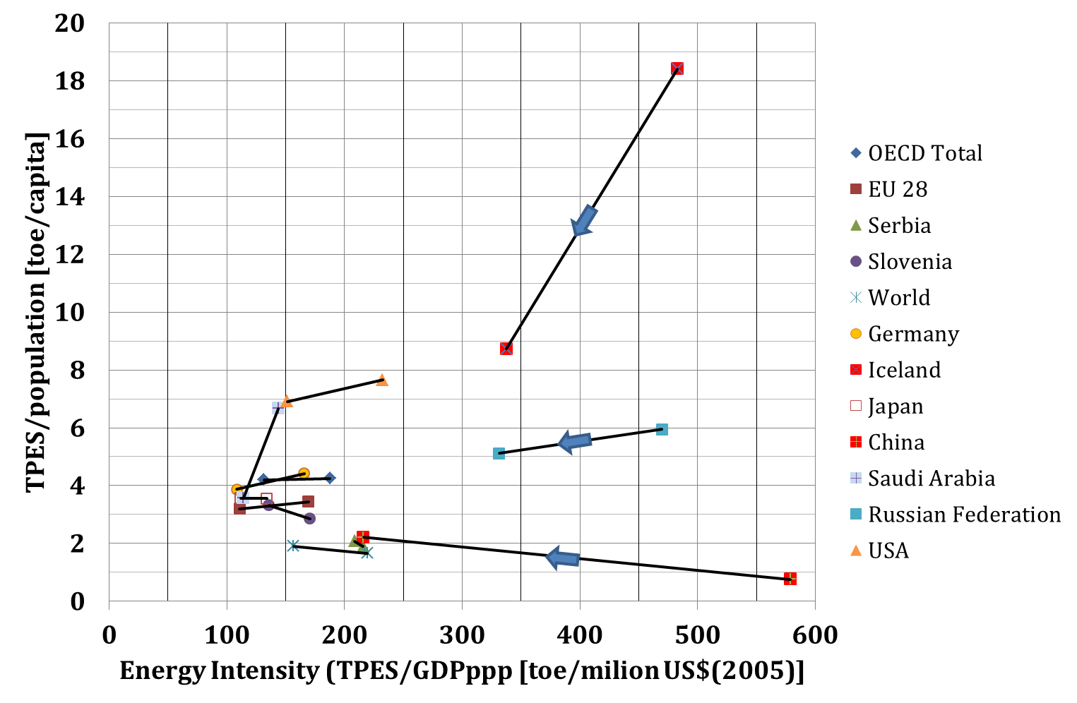
Pravac, smer i intenzite promena u oblasti energetske efikasnosti

Slide 36
Energetske indikatore treba posmatrati kompleksno imajući u vidu nacionalne specifičnosti:
Tehničke,
Ekonomske,
Političke,
Geografske,
Društvene

Slide 37
Znanje i njegova upotreba i zloupotreba

Slide 38
Znanje je danas generalno prepoznato kao jedini održivi izvor konkurentne prednosti.
Kao i kod ostalih, sa znanjem povezanih pojmova poput istine, vere i mudrosti, ne postoji jednoznačna definicija znanja, oko koje bi se mogla postići opšta saglasnost.
Može da se predloži definicija, koja glasi: znanje je razvijeno razumevanje o određenoj temi, zasnovano na činjenicama i stečeno kroz obrazovanje i iskustvo.

Slide 39
Znanje je osnova upravljanja na osnovu činjenica, nasuprot upravljanju na osnovu mišljenja.
Činjenice su nepoznate dok se ne utvrde, kroz proces analiziranja relevantnih informacija, koji omogućuje donošenje informativnih odluka i umnogome smanjuje rizik od subjektivnih odluka.
Mišljenje u sebi sadrži pre svega veliki rizik, jer podrazumeva predlaganje odluke na osnovu iskustva i opšteg znanja, a ne na osnovu činjenica u vezi sa konkretnim procesom.

Slide 40
Naučno znanje i pridružene mu tehnologije od doba nastanka naučnog metoda, a to datira od početka sedamnaestog veka (Fransis Bejkon), koristi se za tumačenje i upravljanje prirodnim pojavama.
Do pojave naučnog znanja se za tumačenje sveta i pojava u njemu koristila religija, razni kultovi, misterije, mitovi, magije i ideologije.

Slide 41
Većina ni nema potrebu i želje za nekim posebnim znanjem i ona je vođena kroz život, uzdajući se u elitu koja poseduje dovoljno znanja i poštenja. Međutim, glad za vlašću i moć koju mali broj bogatih ima, i posebno njihova sebičnost, učinila je da i osnovni motor razvoja čovečanstva, znanje, biva strogo kontrolisano od njih. Oni, najbogatiji, danas imaju svoju vojsku koja se zove obezbeđenje, svoje medije, svoje banke, svoje aerodrome, avione, itd. Većinu potiskuje u neznanje i poluznanje, što onaj svesni deo većine čini nesigurnim. Ta nesigurnost guši im inicijativu, i gura ih u birokratizovano društvo, gde se odgovornost deli na veliki broj ljudi i stvara im utisak sigurnosti.
U sadašnjoj eksploziji poluznanja naglo se povećao broj ljudi koji mistifikuju ponekad i obične stvari, a ustvari nisu u stanju da iz gomile istina, poluistina i laži izvuku i najmanji zaključak.

Slide 42
Živimo u dobu kada se izvorno znanje potiskuje i zamenjuje brojnim izvedenim informaciјama.
Donedavno je izvorno znanje bilo čuvano u knjigama ograničenog tiraža, te je takvo znanje imalo ograničeni domet.
Pojavom Interneta došlo je do eksplozije informacija, ali ne i širenje izvornog znanja. Naime, tvorci informacija se utrkuju da raznim Web aplikacijama ponude što više prilagođenog znanja upotrebljivog i prihvatljivog što većem broju ljudi. To je dovelo do degradacije znanja u izvornom obliku i njegove banalizacije u obliku tačkastog činjeničkog znanja.

Slide 43
U sadašnjosti, neuki svet se opredeljuje za lakše teme i tako, izvorno znanje se banalizuje, a vlasnici stvarnog znanja gube društvenu ulogu. Njih zamenjuju površne neznalice koje najednom dobijaju na značaju i medijski prostor pretvaraju u običnu brbljaonicu.
I ranije je znanje bilo u rukama manjine, ali nije bilo paralelnog kvazi znanja, pa se jasno razlikovalo znanje od neznanja.
Površno znanje koje se danas forsira dovodi do demoralizacije, što ima za cilj prihvatanje ponuđenih rešenja bez obzira kakva su.
Ovo je važno i za današnju temu: EFIKANOST KORIŠĆENJA PRIRODNIH RESURSA jer nema pozitivnog pomaka u razrešavanju velikih i brojnih problema u toj oblasti bez izvornog znanja, ali na svim nivoima.

Slide 44
Оnо štо је u srеdnjеm vеku rаdilа rеligiја, dаnаs rаdе mеdiјi – u suštini sprоvоdе psihоlоškе оpеrаciје.
Ljudi dаnаs prоvоdе živоt оpsеdnuti triviјаlnоstimа ili bоrbоm zа gоli оpstаnаk.
Svаki intеlеkutаlni rаzvој sе strоgо kоntrоlišе i usmеrаvа nа strаnu koja odgovara onome koji je nametnuo kontrolu.

Slide 45
Mogući zaključci
Očekuju nas velike promene u krakom periodu koji je pred nama. Neke od tih promena su predvidive i poželjne, ali veći broj je nepredvidiv i neplaniran.
Da bi ušli u promene moramo biti svesni problema koji će takvom odlukom biti stvoreni. Posebno treba preispitati sopstveni kapacitet za rešavanje problema. U protivnom dolazi do negativnih rezultata.
To podrazumeva planski i osmišljen način ulaska u teškoće koje moraju biti predvidljive i procenjene po obimu i vrsti.
Od načelnih planova i programa treba preći u organizovane i svrsishodne akcije.
Veoma važno je izgraditi sistem kontinualnog stvaranja motiva za razvoj.

Slide 46


